Slide 1
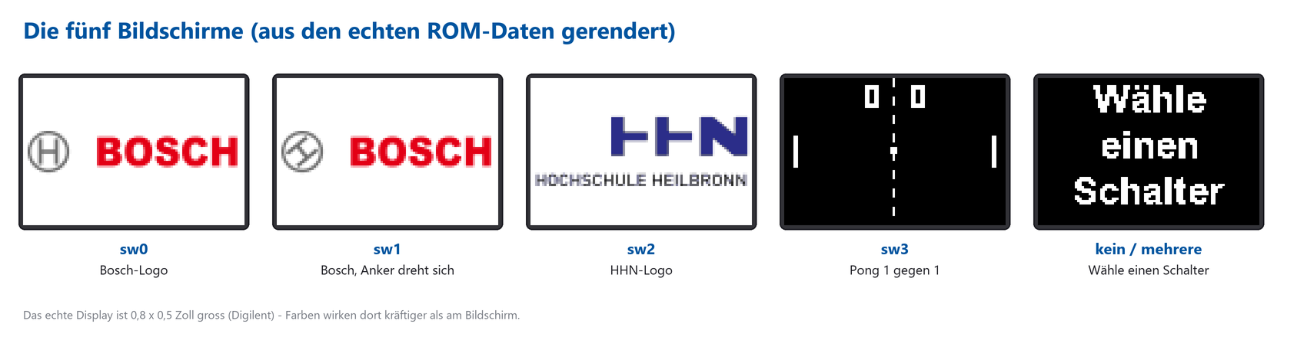
Pmod OLEDrgb per SPI am Arty A7-35T
Bosch-Logo | HHN-Logo | rotierender Anker | Pong
Projekt prj_spi | Digitale Schaltungstechnik | Autor / Gruppe: noch zu ergänzen
Notes:
Titelfolie. Die Vorschaubilder zeigen die fünf Anzeigen des Projekts.

Slide 2
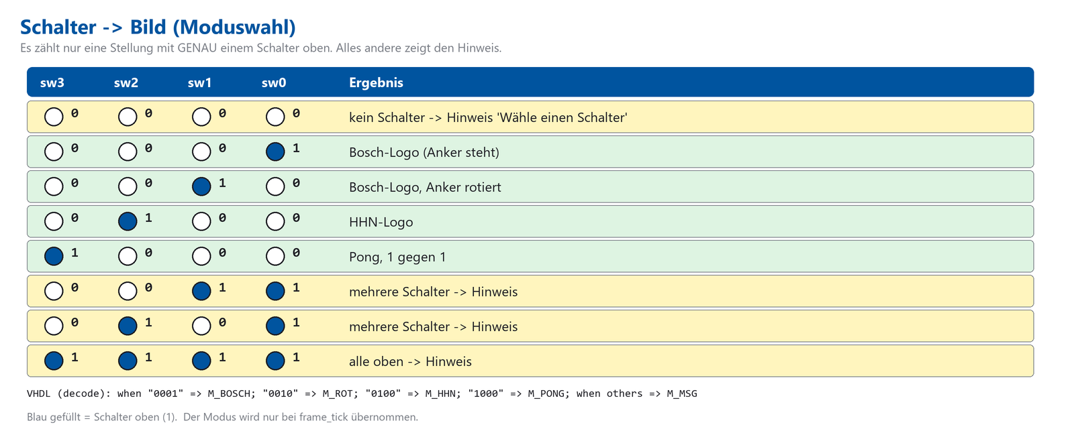
Aufgabe und Ergebnis
• Pmod OLEDrgb (96 x 64, SPI) an Pmod JD des Arty A7-35T
• Vier Schalter wählen das Bild: Bosch, Bosch drehend, HHN, Pong - sonst Hinweis
• Alles als Schaltung in VHDL - kein Prozessor; Simulation bestanden, Betrieb auf dem Board bestätigt
prj_spi | Pmod OLEDrgb per SPI am Arty A7-35T
2 / 24
Notes:
Ziel der Arbeit: Ein Farbdisplay über SPI ansteuern und darauf Logos und ein Spiel anzeigen. Betonen: Es gibt keinen Prozessor, jede Funktion ist eine Schaltung, die parallel zu den anderen läuft.

Slide 3
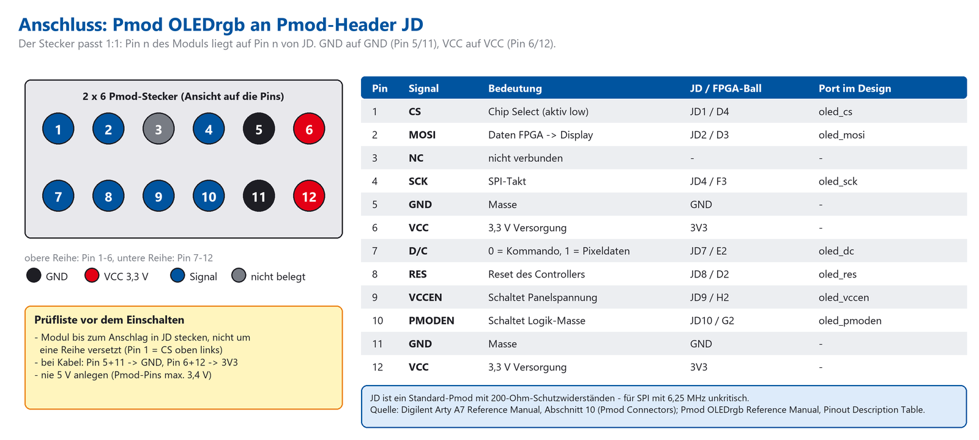
Hardware: Anschluss an JD
• Pmod-Stecker passt 1:1: GND auf Pin 5/11, VCC (3,3 V) auf Pin 6/12
• JD ist ein Standard-Pmod mit 200-Ohm-Schutzwiderständen [1]
• Signale: CS, MOSI, SCK, D/C, RES, VCCEN, PMODEN [2]
prj_spi | Pmod OLEDrgb per SPI am Arty A7-35T
3 / 24
Notes:
Frage aus dem Projekt: Ist GND mit GND und VCC mit VCC verbunden? Ja, wenn das Modul direkt und nicht versetzt gesteckt ist. Prüfung per Messung: 3,3 V zwischen Pin 6 und Pin 5. Nie 5 V anlegen (max. 3,4 V an den Pmod-Pins).

Slide 4
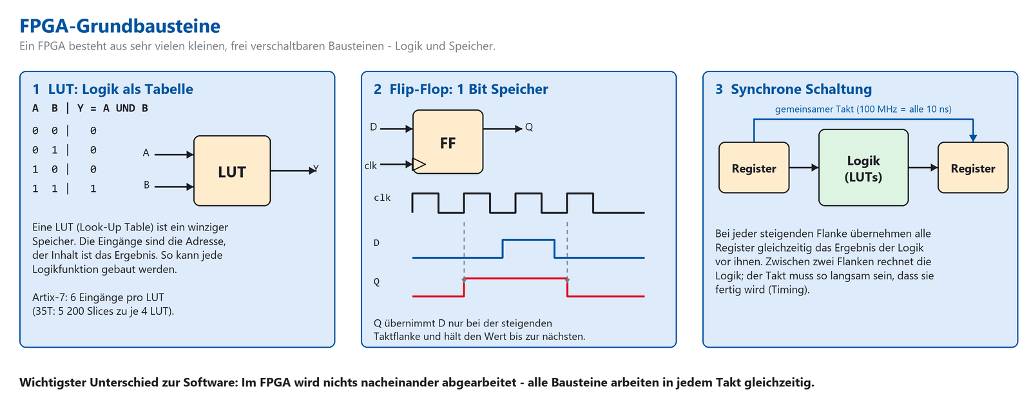
Was ist ein FPGA?
• LUT = Logikfunktion als Tabelle, Flip-Flop = 1 Bit Speicher
• Alle Bausteine arbeiten gleichzeitig im 100-MHz-Takt (10 ns)
• Man beschreibt eine Schaltung (VHDL), man programmiert nicht
prj_spi | Pmod OLEDrgb per SPI am Arty A7-35T
4 / 24
Notes:
Für Zuhörer ohne FPGA-Erfahrung: Der Unterschied zum Mikrocontroller ist die Parallelität. Register-Logik-Register ist das Grundmuster jeder Schaltung.

Slide 5
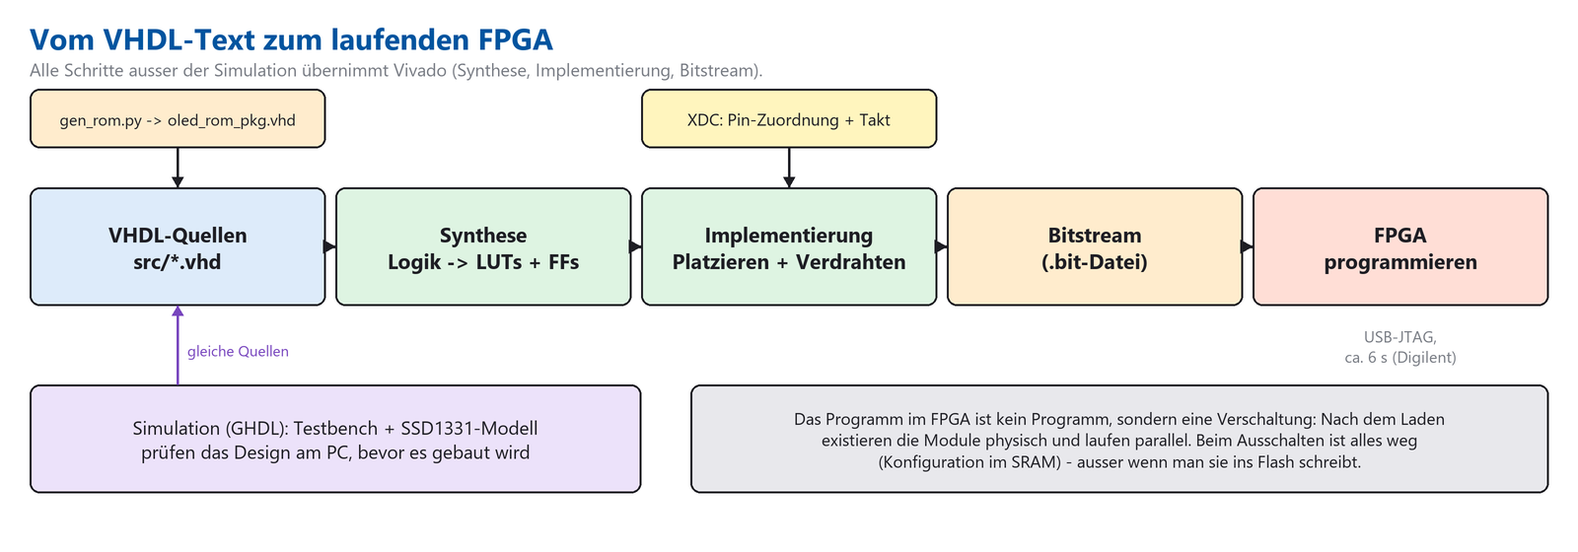
Vom VHDL-Text zum laufenden FPGA
• Simulation (GHDL) prüft das Design am PC
• Vivado: Synthese, Implementierung (Pins aus der XDC), Bitstream
• Das Laden über USB-JTAG dauert ca. 6 s; die Konfiguration ist flüchtig [1]
prj_spi | Pmod OLEDrgb per SPI am Arty A7-35T
5 / 24
Notes:
Werkzeugkette erklären. Das Skript gen_rom.py erzeugt vorab die Bild-ROMs als VHDL-Paket.

Slide 6
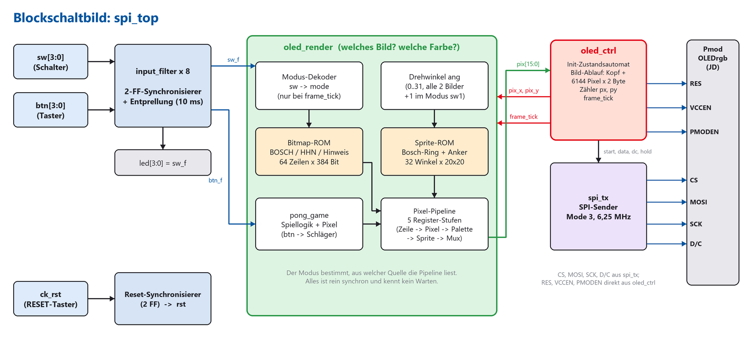
Gesamtaufbau
• input_filter: Sync + Entprellung für Schalter und Taster
• oled_render: Welche Farbe hat Pixel (x, y)? oled_ctrl: Ablauf und Pixelzähler
• spi_tx: sendet jedes Byte seriell an das Display
prj_spi | Pmod OLEDrgb per SPI am Arty A7-35T
6 / 24
Notes:
Datenfluss: Schalter, Render, Controller, SPI, Display. Der Controller fragt Pixel für Pixel nach der Farbe; es gibt keinen Bildspeicher im FPGA.

Slide 7
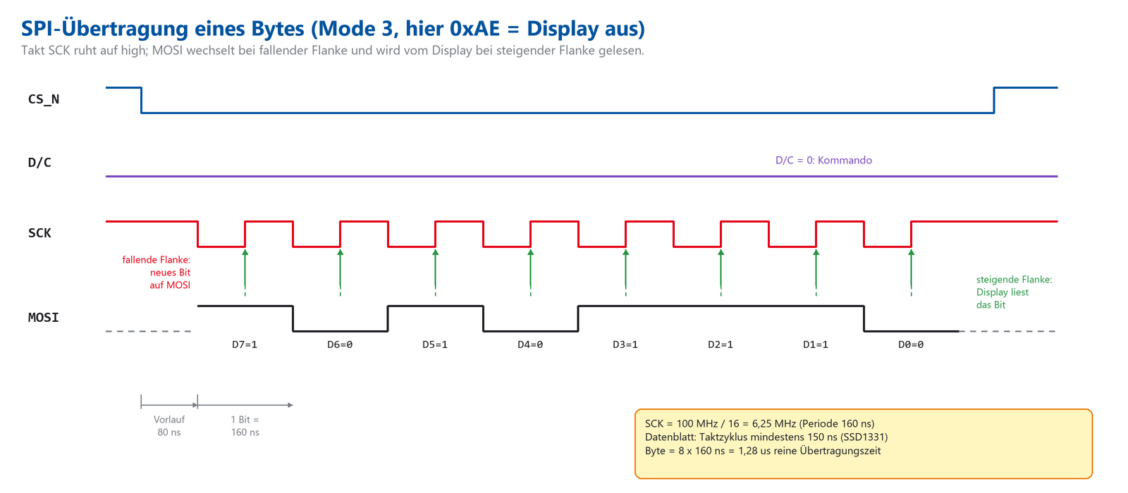
SPI Mode 3 - ein Byte
• SCK ruht auf 1; Bit wechselt bei fallender, wird bei steigender Flanke gelesen
• SCK = 100 MHz / 16 = 6,25 MHz (Datenblatt: min. 150 ns Periode) [2]
• D/C: 0 = Kommando, 1 = Pixeldaten
prj_spi | Pmod OLEDrgb per SPI am Arty A7-35T
7 / 24
Notes:
Am Beispiel 0xAE (Display aus) Bit für Bit erklären. Das Display kann nur empfangen; es gibt kein MISO.

Slide 8
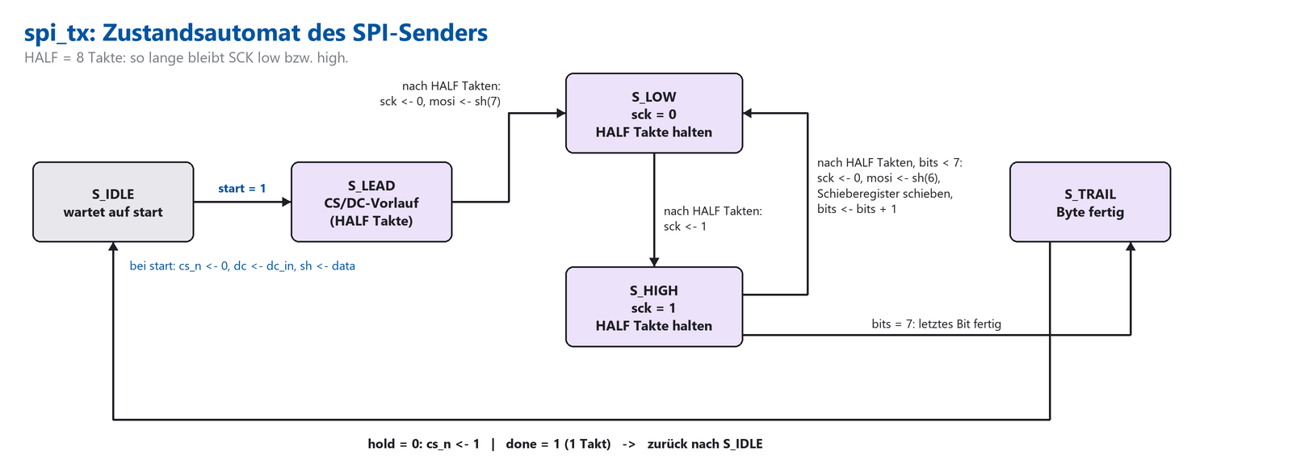
SPI-Sender spi_tx
• Fünf Zustände: IDLE, LEAD, LOW, HIGH, TRAIL
• hold = 1 hält CS für den ganzen Pixelstrom auf 0
• done meldet einen Takt lang: Byte fertig
prj_spi | Pmod OLEDrgb per SPI am Arty A7-35T
8 / 24
Notes:
Jeder Zustand wartet HALF = 8 Takte. Ein Byte dauert rund 140 Takte inklusive Vorlauf und Handshake.

Slide 9
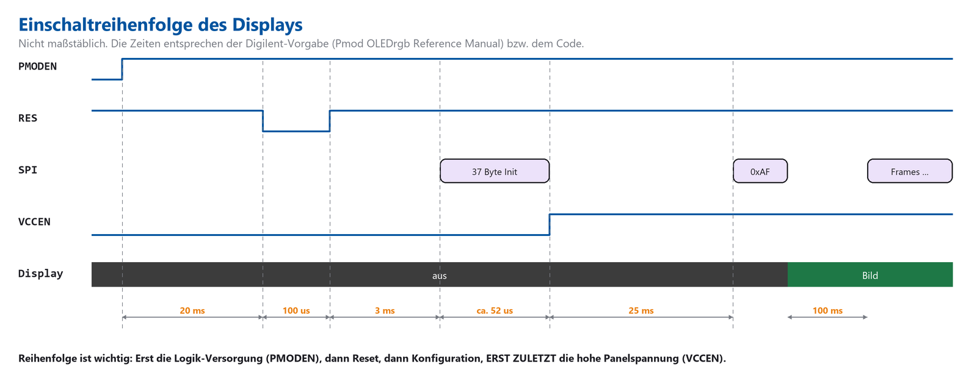
Display einschalten
• Reihenfolge: PMODEN, Reset, Konfiguration, dann erst VCCEN und Display-ein [2]
• 37 Konfigurations-Bytes (Remap, Kontrast, Ströme ...)
• Zeiten: 20 ms, 100 µs, 3 ms, 25 ms, 100 ms
prj_spi | Pmod OLEDrgb per SPI am Arty A7-35T
9 / 24
Notes:
Die Panelspannung darf erst nach der Konfiguration kommen, sonst droht Schaden am OLED. Hinweis: Die Digilent-Liste enthält zusätzlich FD 12 und das Löschen des Bildspeichers; im Projekt wurden diese Schritte weggelassen und es läuft trotzdem.

Slide 10
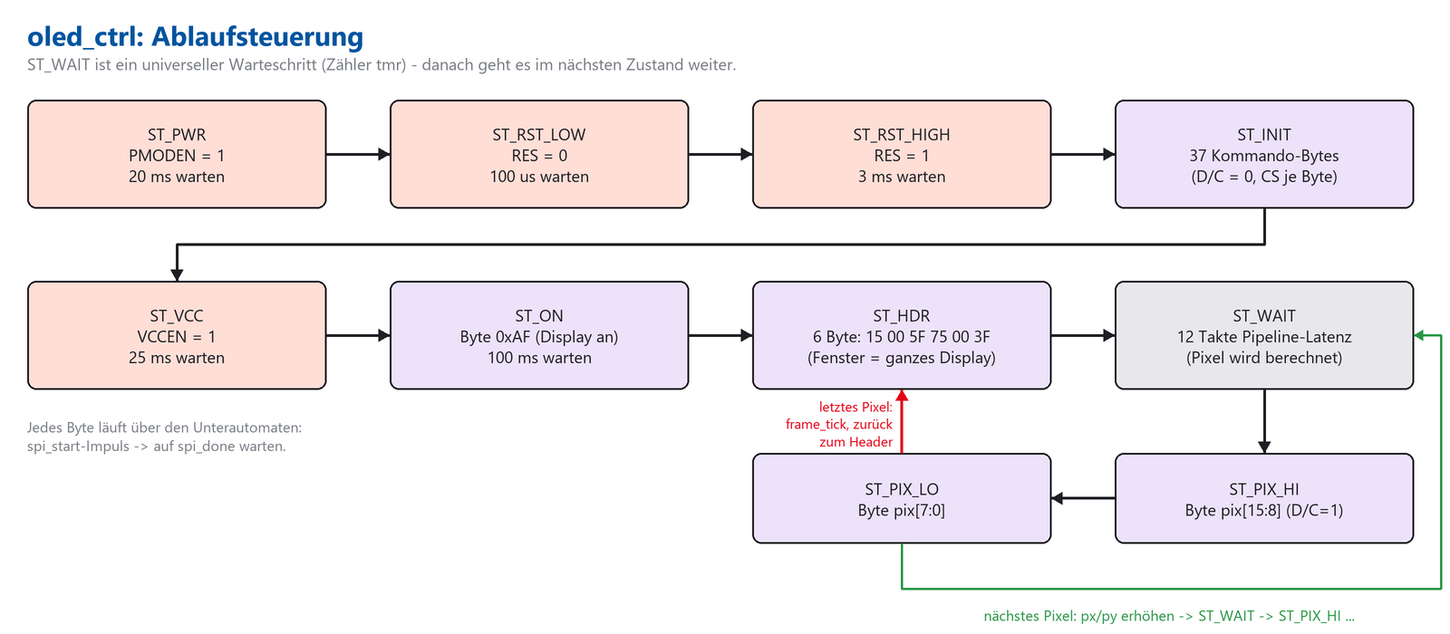
Ablaufsteuerung oled_ctrl
• Zustandsautomat: Strom, Reset, Init, VCC, Display ein, dann Bild-Schleife
• Pro Pixel: 12 Takte warten (Pipeline), Byte hi, Byte lo
• Nach dem letzten Pixel: frame_tick und zurück zum Kopf
prj_spi | Pmod OLEDrgb per SPI am Arty A7-35T
10 / 24
Notes:
ST_WAIT ist ein universeller Warteschritt mit Zähler. Die Bild-Schleife läuft endlos.

Slide 11
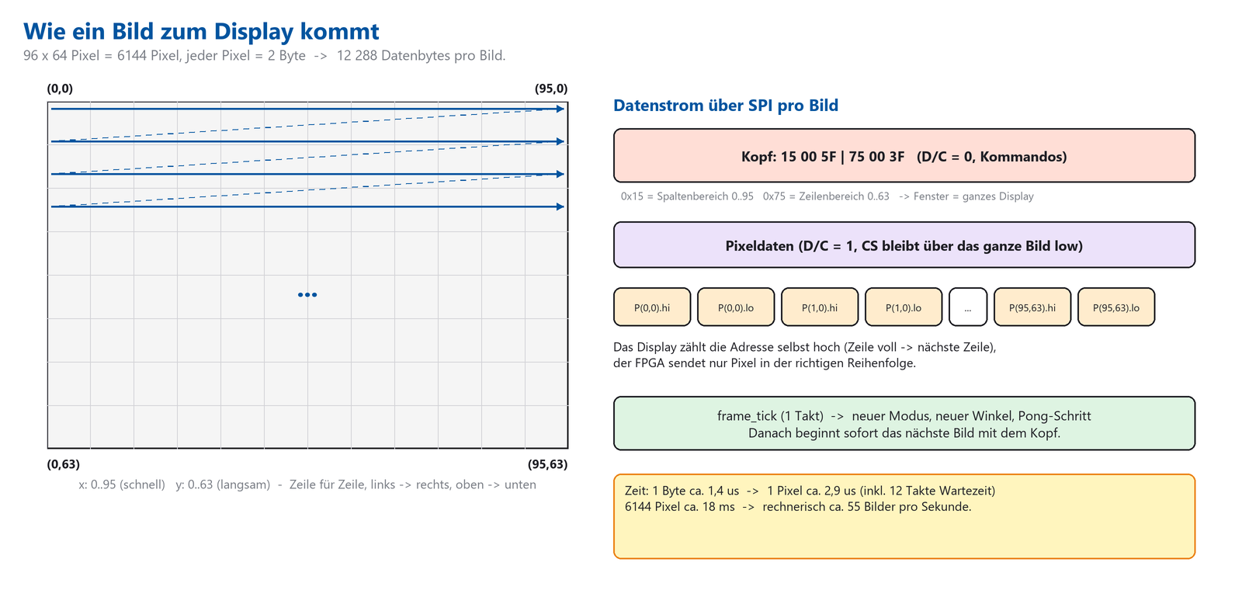
Ein Bild übertragen
• 96 x 64 = 6144 Pixel x 2 Byte = 12 288 Datenbytes pro Bild
• Kopf 15 00 5F 75 00 3F legt das Fenster fest; das Display zählt die Adresse selbst
• Zeile für Zeile, links nach rechts, oben nach unten
prj_spi | Pmod OLEDrgb per SPI am Arty A7-35T
11 / 24
Notes:
Wichtig: Der FPGA sendet nur die Pixel in der richtigen Reihenfolge, keine Adressen.

Slide 12
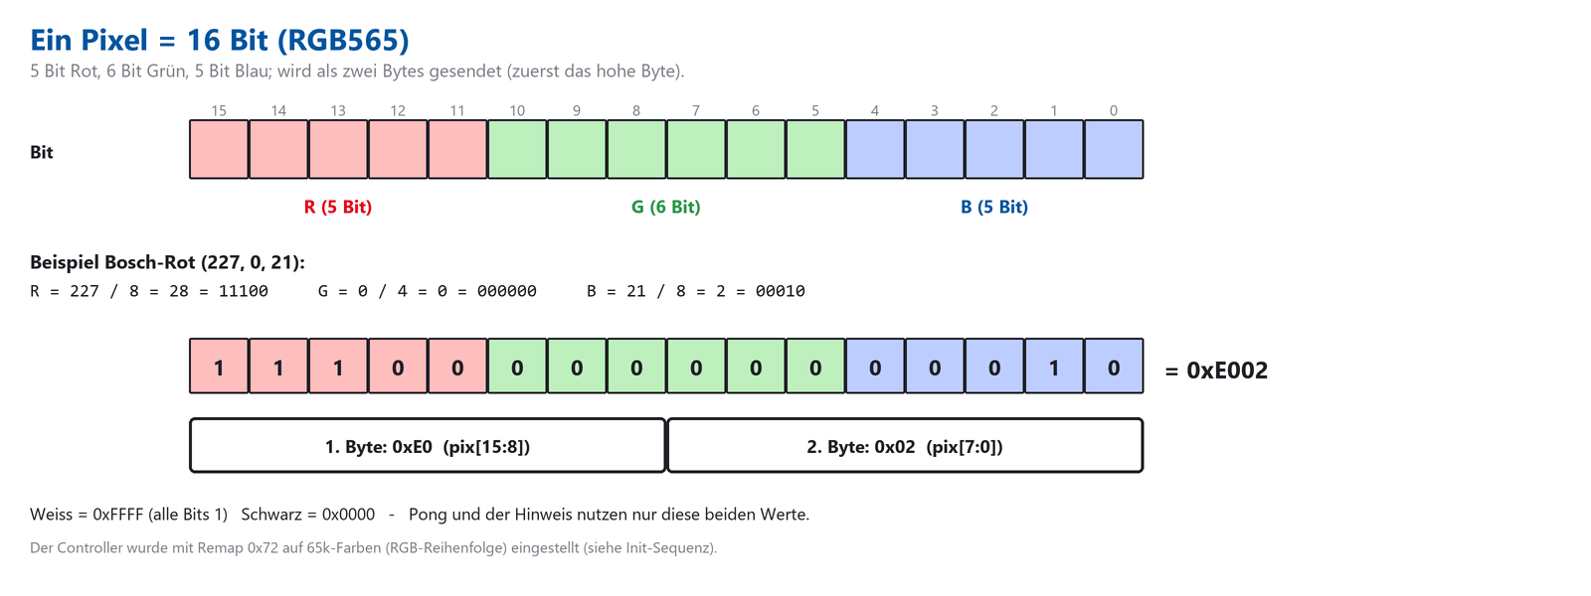
Farbe: RGB565
• 5 Bit Rot, 6 Bit Grün, 5 Bit Blau = 16 Bit pro Pixel
• Bosch-Rot (227, 0, 21) = 0xE002; Weiß 0xFFFF; Schwarz 0x0000
• Erst das obere, dann das untere Byte
prj_spi | Pmod OLEDrgb per SPI am Arty A7-35T
12 / 24
Notes:
Rechenbeispiel durchgehen: 227 geteilt durch 8 ist 28, das sind fünf Bit.

Slide 13
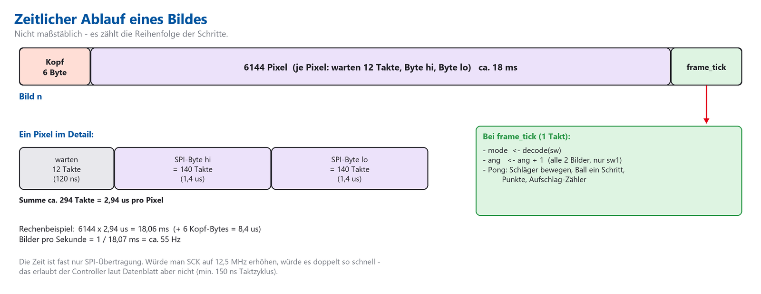
Zeitbedarf eines Bildes
• Pixel: 12 + 140 + 140 Takte = ca. 294 Takte = 2,94 µs
• 6144 Pixel ca. 18 ms, rechnerisch ca. 55 Bilder pro Sekunde
• Modus, Winkel und Spiel ändern sich nur bei frame_tick
prj_spi | Pmod OLEDrgb per SPI am Arty A7-35T
13 / 24
Notes:
Die Bildrate ist berechnet, nicht gemessen. Weil sich nur am Bildende etwas ändert, zerreißt das Bild nicht.

Slide 14
Die fünf Bildschirme
• Bosch: Symbol links (Sprite), Schriftzug rechts (Bitmap)
• HHN-Logo nach Vorlage nachgezeichnet (oder eigenes PNG einsetzen)
• Hinweis und Pong in Weiß auf Schwarz
prj_spi | Pmod OLEDrgb per SPI am Arty A7-35T
14 / 24
Notes:
Alle Vorschauen sind aus den echten ROM-Daten des Projekts gerendert, nicht nachgebaut.

Slide 15
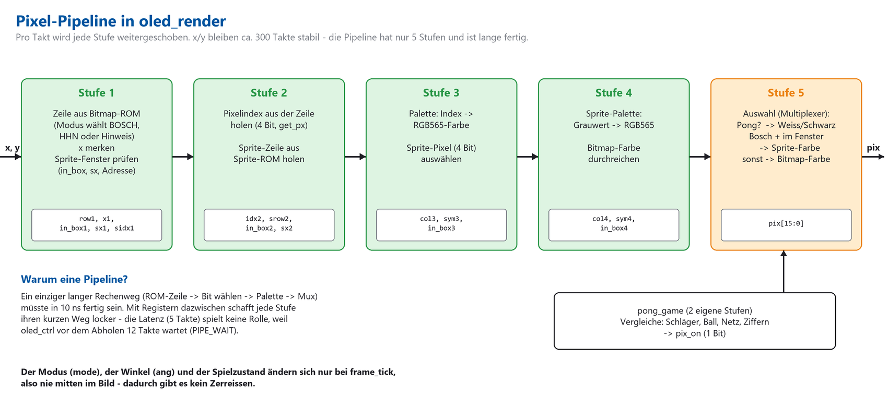
Pixel-Pipeline
• Fünf Registerstufen: Zeile, Pixel, Palette, Sprite, Auswahl
• Kurze Wege zwischen den Registern: hoher Takt ohne Probleme
• Latenz 5 Takte, Wartezeit 12 Takte: keine Handshake-Logik nötig
prj_spi | Pmod OLEDrgb per SPI am Arty A7-35T
15 / 24
Notes:
Warum Pipeline: Ein langer Rechenweg müsste in 10 ns fertig sein. Mit Registern dazwischen ist jede Stufe kurz.

Slide 16
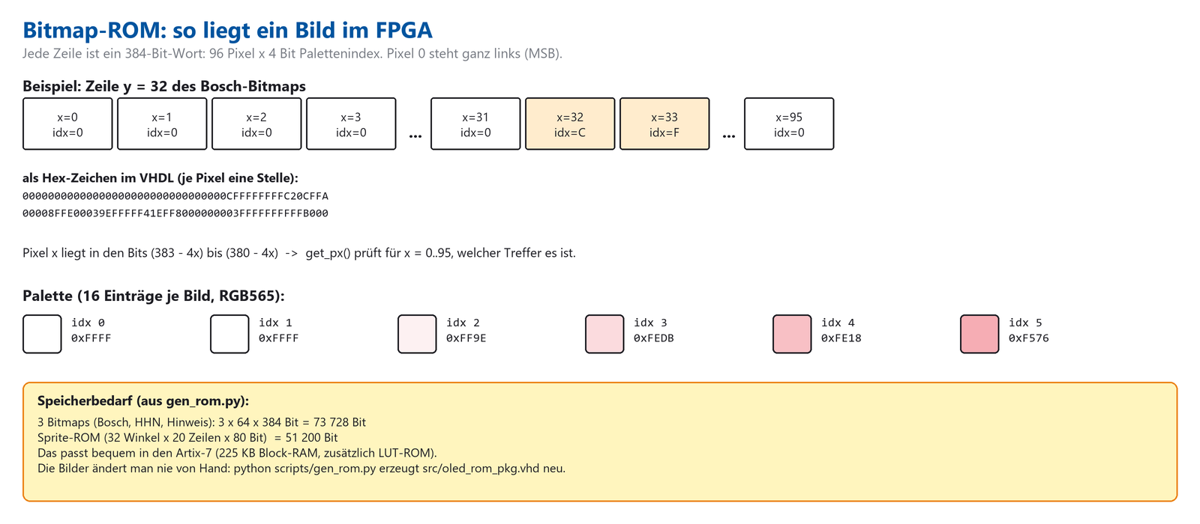
Bilder im ROM
• Pixel = 4-Bit-Index in eine 16-Farben-Palette (RGB565)
• Eine Zeile = 384 Bit; 3 Bilder = 73 728 Bit
• gen_rom.py zeichnet, verkleinert, reduziert auf 16 Farben und schreibt VHDL
prj_spi | Pmod OLEDrgb per SPI am Arty A7-35T
16 / 24
Notes:
Die for-Schleife in get_px ist kein Zeitablauf, sondern beschreibt einen Multiplexer.

Slide 17
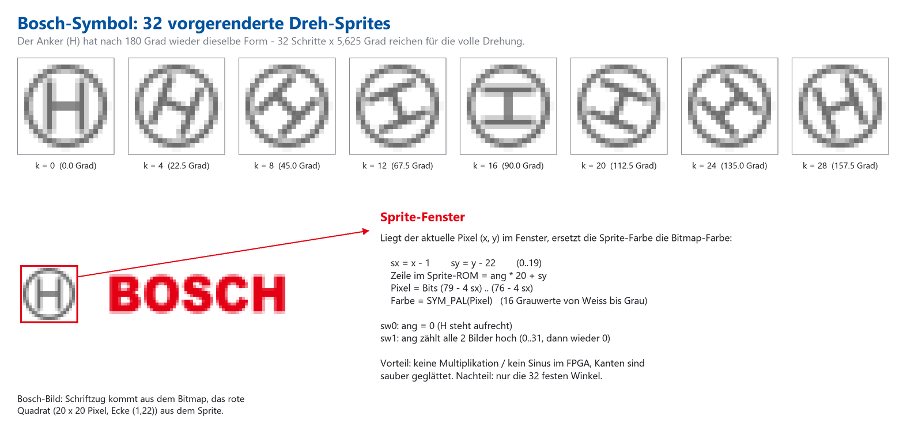
Drehender Anker: 32 Sprites
• Ring + Anker 32 mal in 5,625 Grad Schritten vorgerendert (20 x 20 Pixel)
• Sprite-Fenster ersetzt im Bosch-Bild die Bitmap-Farbe
• Keine Multiplikation im FPGA, saubere Kanten
prj_spi | Pmod OLEDrgb per SPI am Arty A7-35T
17 / 24
Notes:
Eine Drehung zu rechnen wäre aufwendiger und würde treppige Kanten liefern. Das H ist nach 180 Grad wieder gleich, daher genügen 32 Winkel.

Slide 18
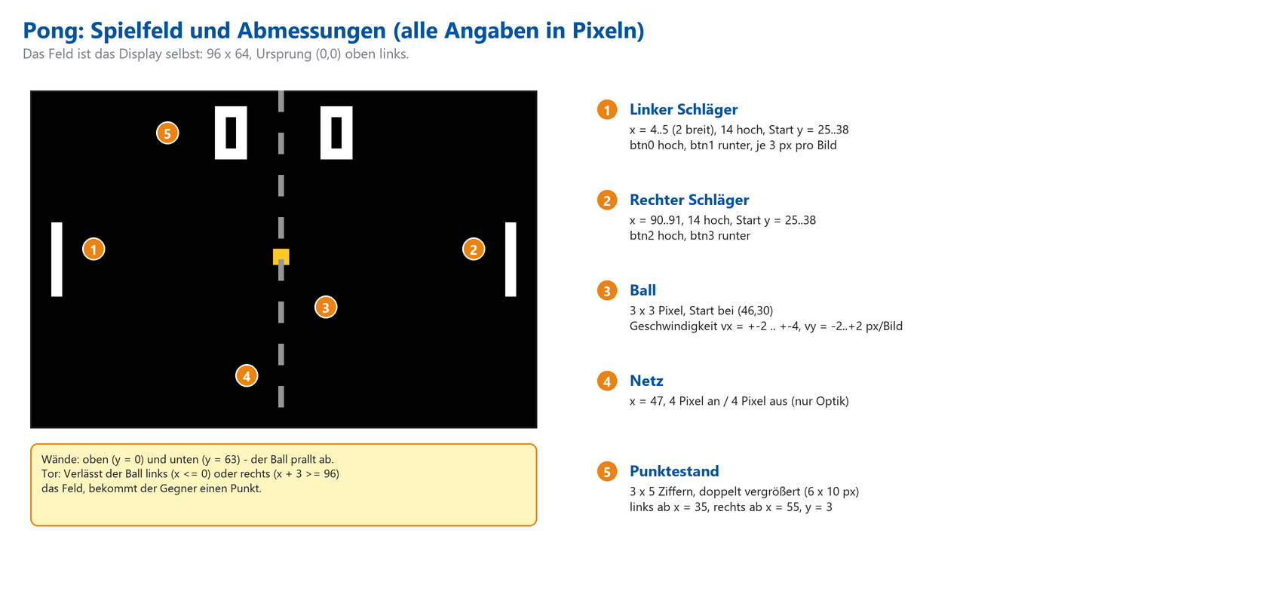
Pong: Spielfeld
• Feld = Display: 96 x 64; Schläger 2 x 14, Ball 3 x 3
• btn0/btn1 linker, btn2/btn3 rechter Schläger
• Ball wird mit jedem Treffer schneller (max. 4 Pixel pro Bild)
prj_spi | Pmod OLEDrgb per SPI am Arty A7-35T
18 / 24
Notes:
Neun Punkte zum Sieg, danach Neustart. Der Verlierer des Punktes bekommt den Aufschlag.

Slide 19
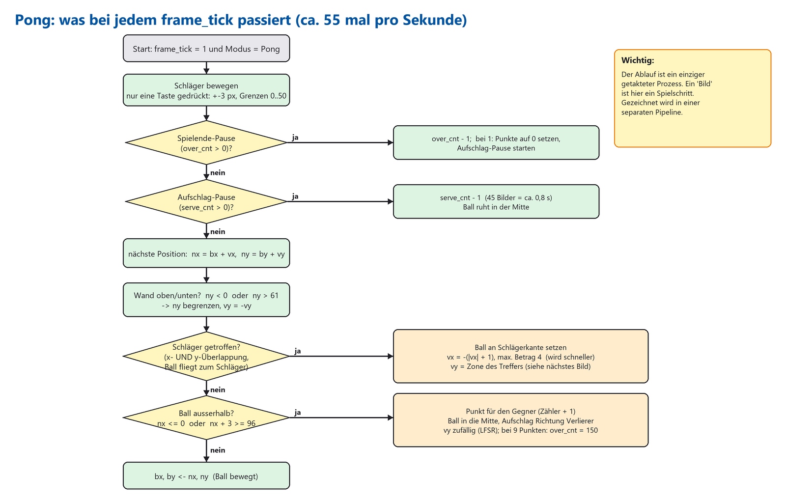
Pong: Ablauf pro Bild
• Ein Spielschritt pro frame_tick (ca. 55 pro Sekunde)
• Wand, Treffer (x- und y-Überlappung), Tor
• Zufälliger Aufschlagwinkel aus einem LFSR
prj_spi | Pmod OLEDrgb per SPI am Arty A7-35T
19 / 24
Notes:
Beispiel aus der Dokumentation: Ball bei bx=12, vx=-3, Schläger bei y=25 - nach drei Bildern Treffer, vx wird +4.

Slide 20
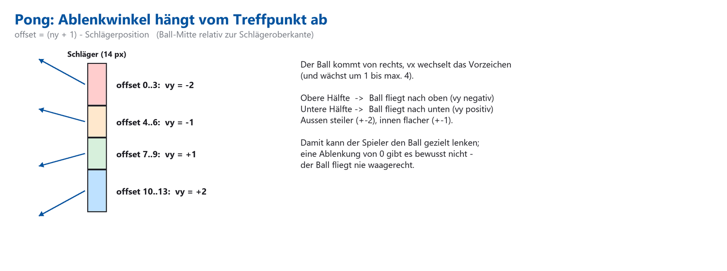
Pong: Abprallwinkel
• Vier Zonen auf dem Schläger: vy = -2, -1, +1, +2
• Außen steiler, innen flacher; nie waagerecht
• So lässt sich der Ball gezielt lenken
prj_spi | Pmod OLEDrgb per SPI am Arty A7-35T
20 / 24
Notes:
offset = Ballmitte relativ zur Schlägeroberkante.

Slide 21
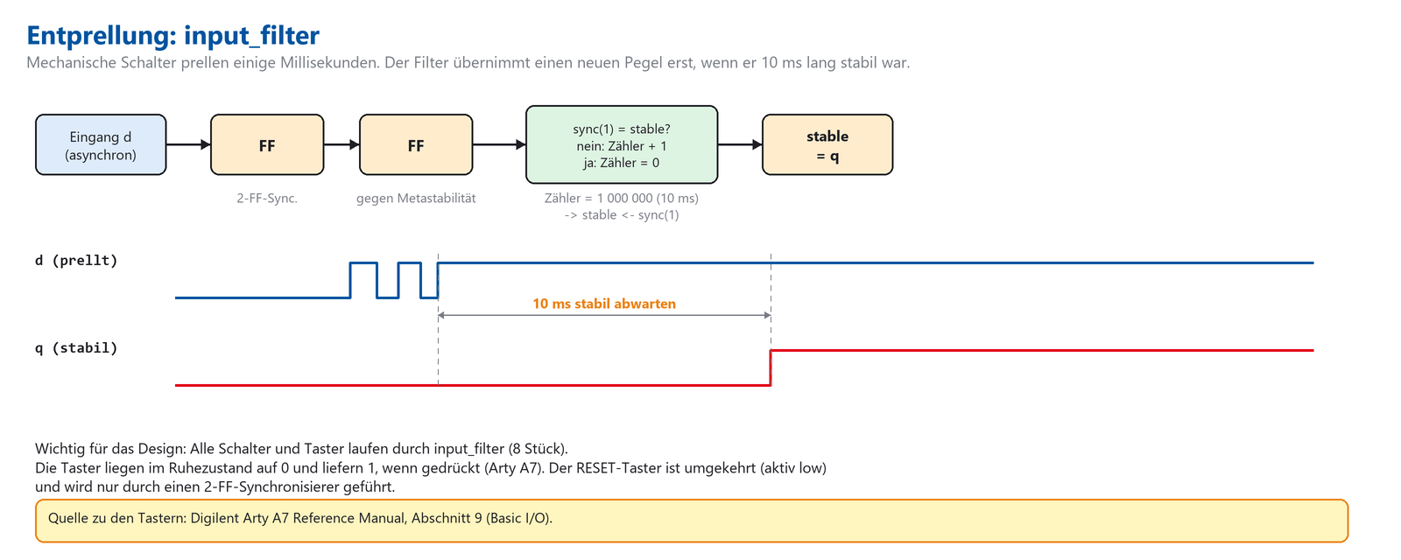
Eingänge entprellen
• 2 Flip-Flops gegen Metastabilität, Zähler für 10 ms
• Taster: Ruhe 0, gedrückt 1; RESET: aktiv low [1]
• Reset wird einsynchronisiert und initialisiert das Display neu
prj_spi | Pmod OLEDrgb per SPI am Arty A7-35T
21 / 24
Notes:
Bedienlatenz: höchstens ca. 30 ms (10 ms Filter + bis zu einem Bild).

Slide 22
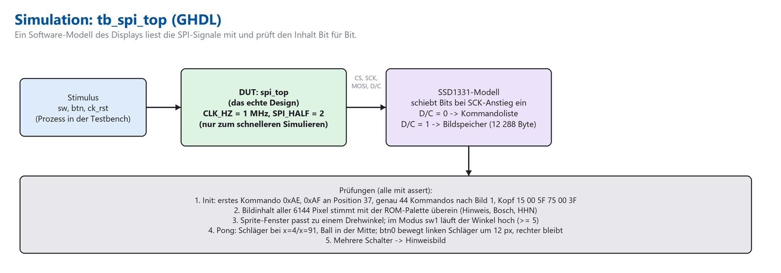
Simulation und Tests
• SSD1331-Modell in der Testbench liest SPI mit und baut das Bild nach
• Geprüft: Init-Bytes, alle Pixel der Bilder, Drehwinkel, Pong-Schläger
• Nicht geprüft: Timing auf dem Chip, Pins, Display-Orientierung
prj_spi | Pmod OLEDrgb per SPI am Arty A7-35T
22 / 24
Notes:
Die Simulation läuft mit schnellerem SPI-Takt und kürzeren Wartezeiten; die Logik ist dieselbe.

Slide 23
Fazit und Ausblick
• Ergebnis: vier Anwendungen plus Hinweisbild auf einem 96 x 64 Pixel Display, komplett in VHDL
• Gelernt: SPI, Display-Initialisierung, Pipeline, Zustandsautomaten, Testbench mit Gerätemodell
• Ideen: eigene Bilder (assets/), Siegertext in Pong, höherer SPI-Takt, Text-Zeichensatz
prj_spi | Pmod OLEDrgb per SPI am Arty A7-35T
23 / 24
Notes:
Zum Abschluss: Orientierung des Displays und Farbreihenfolge lassen sich über den Remap-Wert anpassen.

Slide 24
Quellen
• [1] Digilent: Arty A7 Reference Manual - digilent.com/reference/programmable-logic/arty-a7/reference-manual
• [2] Digilent: Pmod OLEDrgb Reference Manual - digilent.com/reference/pmod/pmodoledrgb/reference-manual
• [3] Solomon Systech: SSD1331 Datasheet (in [2] verlinkt)
• [4] Digilent: Arty-A7-35-Master.xdc (Pin-Namen)
• Zugriff: Seiten über Internet-Archive-Abbild (07.11.2024), direkter Abruf lieferte HTTP 403
prj_spi | Pmod OLEDrgb per SPI am Arty A7-35T
24 / 24

